Slide 1
Електричний струм у рідинах
Виконала учениця 11-А класу
Ковальова Анастасія

Slide 2
По електричних властивостях всі рідини можна розділити на дві групи:
Провідні
Не провідні
містить вільні
заряджені частинки
(дисоціюючи)- електроліти
до них відносяться
розчини (найчастіше
водні) і розплави солей,
кислот й основ
ті, що не містять
вільні заряджені частинки
(не дисоціюючи)
до них відносяться
дистильована вода, спирт,
мінеральне масло та ін.

Slide 3
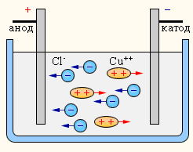
Електролітична дисоціація
Електролітичною дисоціацією називається розпад
нейтральних молекул речовини в розчиннику на
позитивні і негативні іони

Slide 4
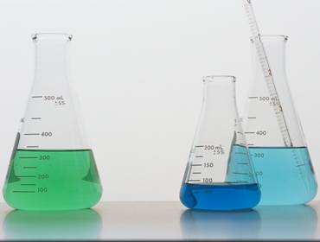
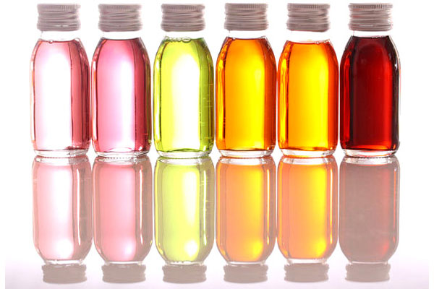
Розчини солей, кислот і підстав, здатні проводити
електричний струм, називаються електролітами.

Slide 5
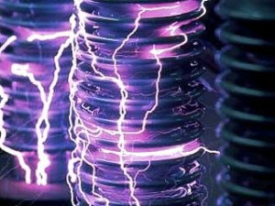
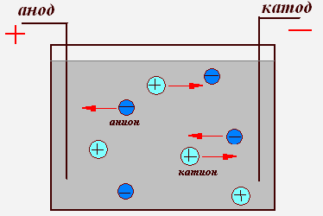
Іони в електроліті рухаються хаотично, але при
створенні електричного поля характер руху стає
впорядкованим: позитивні іони (катіони) рухаються
до катода, негативні іони (аніони) рухаються до
анода
Електричний струм в
електролітах являє
собою впорядкований
рух позитивних і
негативних іонів

Slide 6
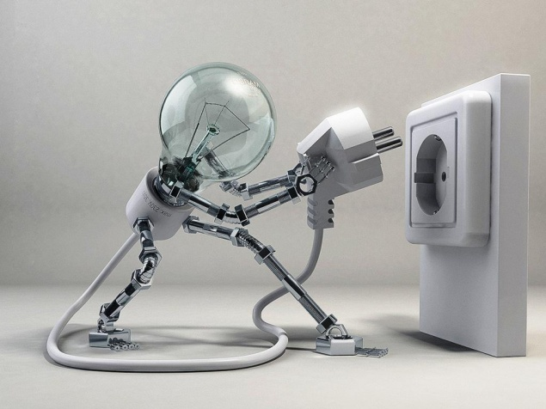
Проходження електричного струму через
електроліт обов'язково супроводжується
виділенням речовини в твердому або
газоподібному стані на поверхні електродів.
Виділення речовини на електродах показує, що в
електролітах електричні заряди переносять
заряджені атоми речовини - іони. Цей процес
називається електролізом

Slide 7
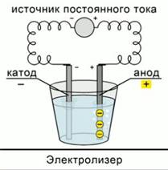

Slide 8
Майкл Фарадей на основі експериментів з різними
електролітами встановив, що при електролізі маса m
виділяється на електроді речовини пропорційна
пройшов через електроліт заряду Δq чи силі струму I
і часу Δt проходження струму:
m = kΔq = kIΔt
Це рівняння називається законом електролізу.
Коефіцієнт k, що залежить від виділився речовини,
називається електрохімічним еквівалентом
речовини.
Провідність рідких електролітів пояснюється тим, що
при розчиненні у воді нейтральні молекули солей,
кислот і підстав розпадаються на негативні і
позитивні іони.
В електричному полі іони починають рухатися і
створюють електричний струм.

Slide 9
Існують не тільки рідкі, але і тверді електроліти.
Прикладом твердого електроліту може служити скло. У
складі скла є позитивні і негативні іони. У твердому стані
скло не проводить електричний струм, так як іони не
можуть рухатися в твердому тілі.
При нагріванні скла іони отримують можливість
переміщатися під дією електричного поля і скло стає
провідником

Slide 10
Застосування
Явище електролізу застосовується на практиці
для одержання багатьох металів з розчину
солей.
За допомогою електролізу для захисту від
окислення або для прикраси проводиться
покриття різних предметів і деталей машин
тонкими шарами таких металів, як хром,
нікель, срібло, золото

Slide 11
Дякую за увагу!

